Slide 1
NextGen Consulting
Vedlejší specializace Katedry strategie

Slide 2
Zaměření vedlejší specializace
Podniky dnes čelí novým výzvám, které jsou spojené s komplexními problémy často bez jakékoli vazby na minulý vývoj. Vedlejší specializace si klade za cíl naučit studenty být více generalisty a vidět to, čemu dnes říkáme „big picture“. Zároveň je učí, jak řešit problémy z multidisciplinárního pohledu a přicházet s nápady, které jsou kreativní a využívají např. analogii z jiných byznysů. V neposlední řadě vede k porozumění specifikům fenoménu rodinných firem a představuje myšlenky, které přispívají k firemní, celospolečenské i ekologické udržitelnosti. Vedlejší specializace nabízí vyváženou kombinaci kurzů zaměřených na tzv. hard i soft skills, které rozvíjí strategické a tvůrčí myšlení, jako klíčový aspekt úspěšného řízení růstu a výkonnosti podniku.
Naši absolventi se mohou uplatnit v konzultačních společnostech, ve vnitropodnikových poradenských odděleních, ale také jako manažeři a nástupci v rodinných firmách.
Cílem vedlejší specializace NextGen Consulting je rozvíjet strategické a tvůrčí myšlení jako klíčový aspekt úspěšného růstu a výkonnosti podniku.
Studenti po absolvování vedlejší specializace budou umět:
aplikovat principy strategického myšlení s důrazem na rozvoj schopnosti tvůrčího myšlení,
provést diagnózu rodinné firmy a doporučit vhodné nástroje a postupy pro její řízení a správu,
navrhnout možné způsoby firemního růstu a zhodnotit související výhody, potenciál a rizika,
získávat a hodnotit data pro úspěšné řízení firmy,
srozumitelně definovat strategický problém a přesvědčivě prezentovat vlastní cesty vedoucí k jeho řešení.

Slide 3
Klíčové elementy VS NextGen Consulting
Kurzy jsou:
Založené na řešení reálných projektů
Vysoce prakticky orientované
Podporují kreativitu studentů
Obsahují prvky gamifikace
Vyučované akademiky a praktiky
Prakticky vždy zaměřené na týmovou spolupráci
Hlavní výhody VS:
Certifikovaný program ze strany firemních partnerů
Komunita a networking
NextGenClub
Mezinárodní studenti a vyučující ze zahraničí či se zahraniční praxí
Firemní exkurze
Závěrečná souhrnná zkouška:
Realizována formou prezentace návrhu řešení zadané případové studie
Open book
Za účasti korporátních partnerů

Slide 4
Partneři
Strategická rada Centra pro rodinné firmy

Slide 5
Curriculum
Povinné kurzy (18 ECTS):
3SG712/812 – Strategie růstu – 6 ECTS
3SG556/551 – Design thinking a antropologie ve strategii – 6 ECTS
3SG830/835 – Strategie v rodinných firmách – 6 ECTS (ve spolupráci s partnery Centra pro rodinné firmy)
Volitelné kurzy (min. 12 ECTS):
3SG417 – Kritické myšlení ve futurologii – 3 ECTS
3SG823 – Hodnota podniku – 6 ECTS (a partneři Centra restrukturalizace)
3SG840/845 – Rozvoj komunikačních dovedností – 3 ECTS
3SG846 – Data strategy – 3ECTS
3SG847 – Green and sustainable ecosystems – 3 ECTS
3SG848 – From learning to machine learning / organizational learning – 3 ECTS

Slide 6
Strategie růstu
Cílem kurzu je představit a diskutovat perspektivy růstu organizace. S využitím praktických příkladů získají studenti přehled, znalosti a know-how, jak podpořit homogenní nebo heterogenní růst organizace a tím i růst její hodnoty pro stakeholdery v dlouhodobém horizontu. Budou představeny způsoby jak nastartovat, řídit a hlavně pak udržet růst s využitím svých vlastních schopností a kompetencí v rámci stávajících trhů nebo možnosti expanze do jiných tržních segmentů ať již v národním nebo mezinárodním měřítku. Kurz učí studenty řídit a realizovat klasický konzultační projekt od sestavení nabídky pro klienta až po finální řešení daného problému.
Klíčové elementy kurzu:
Reálný týmový projekt společně vedený a mentorovaný korporátním partnerem
Reálná zpětná vazba od klienta
Blue ocean simulation game
Žádný test nebo ústní zkouška
Lekce a workshopy realizované akademiky i zástupci korporátních partnerů
Mentoring ze strany firemních partnerů

Slide 7
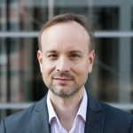
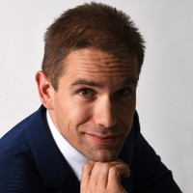
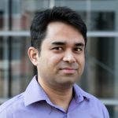
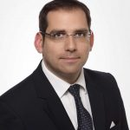
Strategie růstu
Vyučující:
Nedávné projekty:
International growth
of a propeller producer
mBank – implementace digitální strategie zajištující firemní růst
Expanze on-line
fashion search engine
do LATAM
Ing. Ladislav Tyll, MBA., Ph.D.
Ing. Pavel Svozil
PwC Management Consulting
Firemní expanze malajsijského cenového srovnávače
Návrh mezinárodní strategie technologického start-upu
Designing CSR strategie
developerské společnosti
Mohit Srivastava, Ph.D.
Mezinárodní strategie firmy
nabízející aplikaci pro inkaso pohledávek
Ing. Martin Jurek, Ph.D.

Slide 8
Design Thinking a antropologie ve strategii
Ekonomické, inženýrské a psychologické přístupy ke strategii představují pro konzultanty klíčová východiska. Ve snaze nabídnout jasné a jednoduché návody, zjednodušují svět způsobem, kde kulturní kontext a historická změna nemají své místo. Komplexitu nahrazuje jednoduchost a využitelnost. Nicméně, jak říká Philip Starck: "Dobrý design nikdy nevytvoříte, pokud budete myslet jen na design; ale výhradně tehdy, vezmete-li v potaz život, sex, tělo, pot”. Zkušenosti nejúspěšnějších společností, projektů a startupů jasně ukazují, že právě tyto neuspořádané, těžko kvantifikovatelné kulturní a historické součásti společenského života představují nejvýznamnější příležitosti pro úspěšné rozhodování, plánování a inovace.
Kurz využívá poznatky ekonomů, inženýrů a psychologů a jejich přístupů, které za pomoci antropologického myšlení a etnografických metod posouvá daleko za jejich původní hranice. Průsečíkem antropologie, designu a trhu se stala etnografická metoda zúčastněného pozorování. Tato intenzivní metoda živená antropologickým myšlením nabízí vynikající příležitost k učení, poznávání a empatii. Zatímco etnografie představuje nezbytný nástroj k promýšlení smysluplného a zodpovědného designu, design nabízí technologii ke změně budoucnosti.
Klíčové elementy kurzu:
Reálný týmový projekt společně vedený a mentorovaný korporátním partnerem
Reálná zpětná vazba od klienta
Lekce a workshopy realizované akademiky i zástupci korporátních partnerů

Slide 9
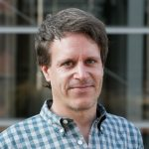
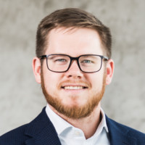
Design Thinking a Antropologie ve strategii
Vyučující:
Nedávné projekty:
Ing. Tomáš Ryška, Ph.D.
Customer research
on senior generation
Customer experience design
pro tzv. sandwich generation
Etnografický výzkum pro
formulování CSR strategie
Lukáš Cingr Manager v KPMG
CX Design finančních produktů pro mileniály
CX Design pro ekologické detergenty

Slide 10
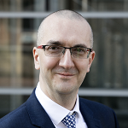
Strategie v rodinných firmách
Na rozdíl od jiných organizačních forem podnikání mají rodinné firmy svá významná specifika. Zdrojem těchto specifik je překryv dvou systémů – systému rodiny a systému podnikání, přičemž v každém z nich platí někdy i zcela opačná pravidla. Cílem kurzu je tato specifika pochopit a využít je pro strategii rodinné firmy, která bude současně posilovat jak její konkurenční pozici, tak zdravé rodinné vztahy.
Obsah kurzu je postaven na klíčových učebních textech, na případových studiích českých a zahraničních rodinných firem a na prezentacích majitelů českých rodinných firem.
Klíčové elementy kurzu:
Nedávné projekty:
Týmový projekt společně vedený zástupcem rodinné firmy
Exkurze do rodinných firem
Interdisciplinární přístup
Návštěva hostujícího profesora z prestižní zahraniční školy
„Z blízkého bankrotu lídrem
na trhu“ – případová studie
Vyučující:
Příběh vlastnického
nástupnictví
Projekt manažerského
nástupnictví
Ing. Martin Jurek, Ph.D.
prof. Ing. Jiří Hnilica, Ph.D.

Slide 11
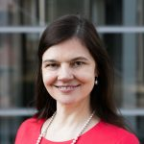
Kritické myšlení ve futurologii
Cílem kurzu je rozšířit studentům obzory a upozornit je na různé aspekty kritického myšlení, které se obvykle v byznys světě řeší jen velmi zkratkovitě. Na mnohá témata je často nahlíženo pouze z pozitivistického úhlu pohledu, což způsobuje nedostatek vlastního objektivního a kreativního přístupu ke kritickému myšlení. V rámci tohoto kurzu se tedy klademe za cíl přimět studenty, aby se snažili používat teoretické, futuristické a často čistě koncepční myšlenky a nápady a adaptovat je na konkrétní příklady z praxe.
„Nevíme jak bude vypadat budoucnost, ale víme, že technologie v ní budou hrát velkou roli.“
Klíčové elementy kurzu:
Kurz je založen na diskusích s odborníky z oboru a většinou organizovaný v prostorách Deloitte.
Přednášejícím je Chief of Innovation v Deloitte a ex-Global Customer Reference Program director v Hewlett Packard
Samostatná příprava studentů s využitím článků, případových studií a TED talks
Kritické myšlení a oxfordské debaty
Praktický týmový projekt
Soutěže a hackathony o zajímavé ceny (v minulosti např. vstupenky na )
Vyučující:
Ing. Senta Čermáková
Chief of Innovation Deloitte

Slide 12
From learning to machine learning / organizational learning
Ve světě, ve kterém dnes žijeme, bude stále větší potřeba neustálého učení se a schopnosti přizpůsobit se novým situacím v různých oblastech našich životů. Lidé budou i nadále získávat nové dovednosti a naučit se ovládat ty, které již mají. Kromě toho, úspěšní jedinci budou schopni rozpoznat, které dovednosti stojí za to zvládnout vlastními silami a na druhé straně, které bude lepší ponechat na neustále se zlepšující umělé inteligenci.
V rámci tohoto kurzu tak umožníme studentům pochopit základní modely strojového učení a jejich schopnost identifikovat možné byznysové příležitosti a zároveň se připravit na potenciální hrozby. S využitím případových studií a „guest lectures“ nabídneme návod jak vytvořit učící se organizaci jak celek a tím zvýšit její flexibilitu a adaptabilitu.
Studentům bude také představena metodologie správného a efektivního učení.
„Umělá inteligence nás v lecčem předběhne. Pokud se ale umíme správně učit, máme navrch - a můžeme AI využít pro vlastní cíle.“
Klíčové elementy kurzu:
Mezinárodní odborníci na učení, AI a super-responzivní organizace
Kurz rozdělen do tří bloků: Humans, Machines a Organizations
Týmové projekty
Využití strojového učení pro vlastní projekty
Vyučující:
Ing. Senta Čermáková
Chief of Innovation Deloitte

Slide 13
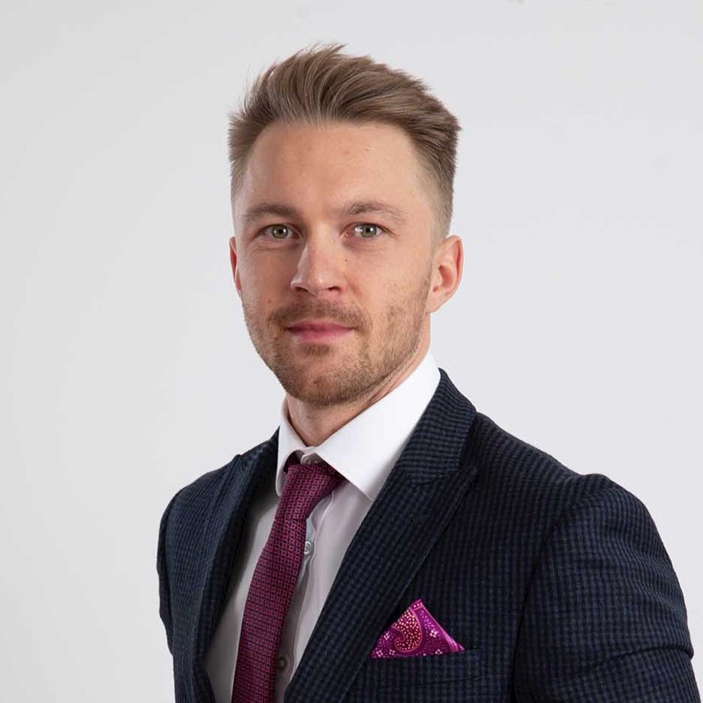
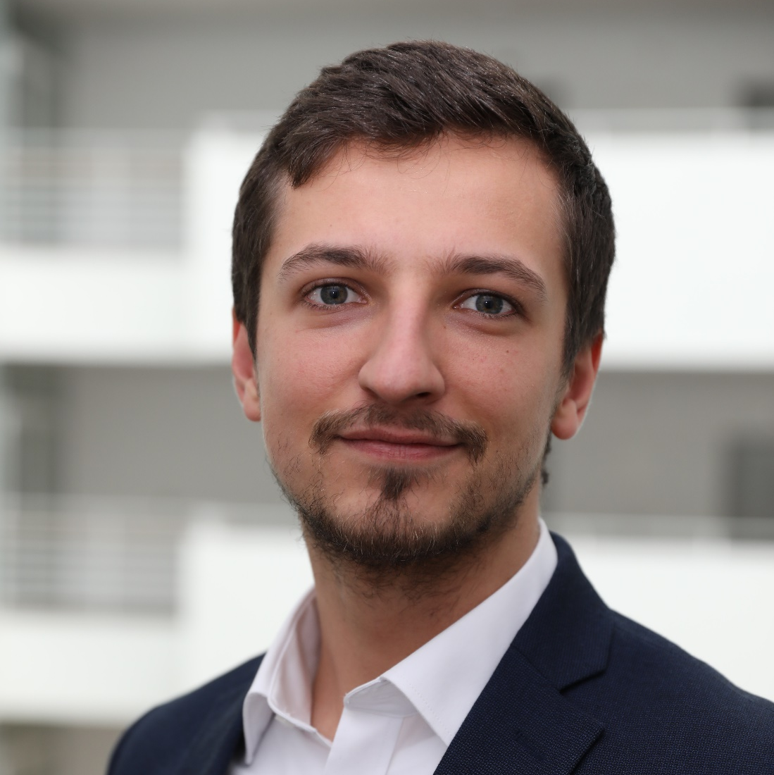
Data Strategy
Primárním cílem kurzu je pomoci studentům získat hlubší vhled do oblasti Data strategy a pochopit, jak široké možnosti nabízí data a schopnost jim porozumět v konzultační praxi. Kurz provede studenty procesem využívání algoritmů, metod a systémů pro získávání informací a znalostí ze strukturovaných i nestrukturovaných dat. Budou představeny a studenty aplikovány analytické nástroje a nástroje strojového učení, které pomáhají vytvářet prognózy, zlepšují optimalizaci různých procesů a nabízí podporu v rozhodovacích úlohách.
Klíčové elementy kurzu:
Kurz pokrývá celou tzv. „data science pipeline“, tj. procesy od získávání, přes zpracování až po finální vizualizaci a interpretaci dat
Přednášejícími jsou experti na Data science z PwC
Kurz je postaven na týmovém projektu
Každá lekce začíná z „Proč“, aby následně bylo představeno „Jak“ využít daný nástroj
Vyučující:
Ing. Tomáš Náhlovský, MBA.
Associate manager
PwC
Patrik Meliš-Čuga, MSc.
Senior Data Governance & Technology Consultant PwC

Slide 14
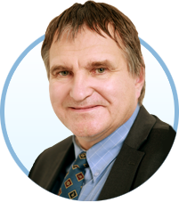
Hodnota podniku
Cílem předmětu je seznámit studenty s problematikou měření a řízení hodnoty podniku tak, aby byli schopni sami činit kvalifikovaný odhad hodnoty firmy v závislosti na fázi jejího životního cyklu, očekávaného vývoje i aktuální finanční kondici. Studenti se seznámí s možnostmi přístupu k oceňování a z toho plynoucími metodami a získají dovednosti v aplikaci základních metod. Rozvedeny budou i některé další metody týkající se oceňování podniku ve specifických situacích. Praktické dovednosti budou osvojovány řešením případových studií, do výuky budou zapojeni i znalci z praxe.
Klíčové elementy kurzu:
Prakticky orientovaný kurz zaměřený na výnosové metody
Případové studie pod vedením zkušených znalců ze znaleckého ústavu A – consult plus
Analýza již vyhotovených reálných znaleckých posudků (například OKD, a.s.)
Zajímavý pohled na specifika ocenění podniku v potížích či při změně vlastníka
Vyučující:
prof. Ing. Luboš Smrčka, CSc.

Slide 15
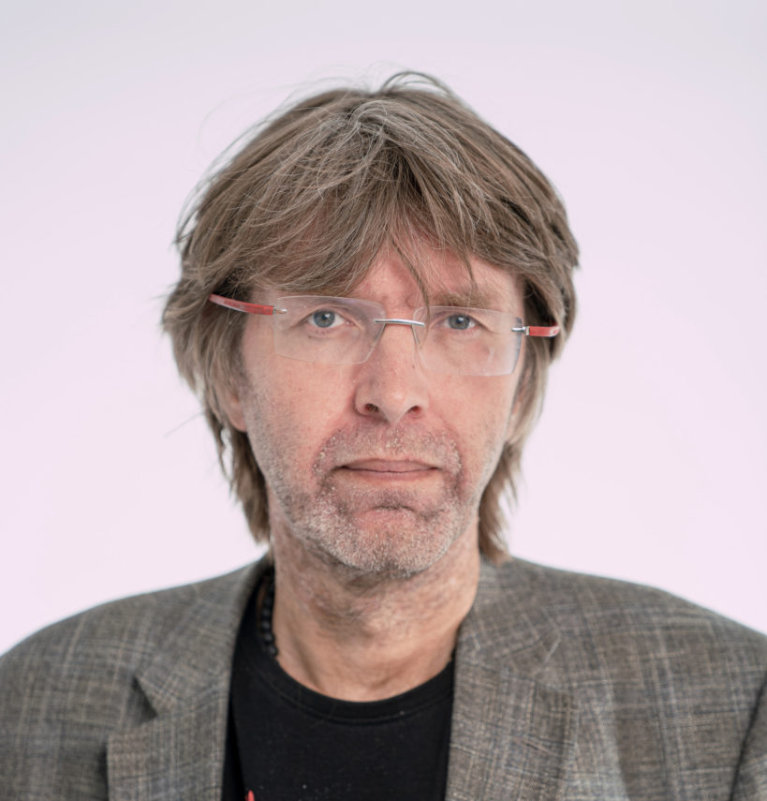
Rozvoj komunikačních dovedností
V nedávném výzkumu MIT byla profese “standup komik” uvedena mezi těmi, které jako úplně poslední v budoucnosti nahradí umělá inteligence. Cílem kurzu není objevit nové komiky, ale ukázat, jak tyto dramatické žánry pomůžou zlepšit základní dovednosti manažera či libovolného profesionála: jak lépe a srozumitelněji psát, jak zvládnout veřejné vystupování, jak “používat” v byznysu i v běžném kontaktu humor. Lektorem je Miloš Čermák, který je od roku 1990 novinářem, v letech 2004 až 2015 působil jako vyučující na katedře žurnalistiky FSV UK. Od roku 2014 také vystupuje jako standup komik.
Klíčové elementy kurzu:
co je “humor”, jak funguje a jak se to dá naučit?
hledání hranic humoru a osobního stylu
každá přednáška obsahuje kratší teoretickou část a delší praktickou, ve které jsou zapojeni studenti (improvizace, cvičení atd.)
podmínkou absolvování jsou příprava krátkého standup vystoupení (5 min) a odevzdání eseje na zadané téma
výuka probíhá blokově 1 + 1 den
Vyučující:
Pozn. Tento seminář je možné zaměnit za kurz Rozvoj interpersonálních dovedností, který také probíhá blokově
a je nabízen společností Deloitte.
Ing. Miloš Čermák

Slide 16
Green and sustainable ecosystems
Nejen velké nadnárodní společnosti, ale i nově vzniklé start-upy se musí naučit pracovat s externími strategickými faktory ve formě tzv. „Cílů udržitelného rozvoje“ (Sustainable development goals) definovanými OSN. Pro jedny to může představovat příležitost k získání konkurenční výhody, zatímco pro druhé omezení současného podnikání. V obou případech je však zapotřebí objektivního pohledu a schopnost odhadnout očekávání jednotlivých zainteresovaných skupin, která je následně zapotřebí řídit při současné udržitelnosti samotného podnikání.
Kurz bude veden formou workshopů a „divadla fórum“ samotnými studenty, kteří si budou definovat jednotlivá témata. Výstupem tak bude nejen schopnost kriticky zhodnotit a do byznysové praxe implementovat jednotlivé SDGs, ale zároveň i organizovat strategické workshopy, které jsou jedním z klíčových nástrojů strategického consultingu.
Klíčové elementy kurzu:
Vyučující:
Kurz je postaven na principu „students for students“
Nad jednotlivými lekcemi budou dohlížet akademici i experti z praxe
Cestou k poznání je metoda divadla fórum a hraní rolí
Studenti si osvojí techniky jak oslovit a zapojit posluchače/klienta do řešení daného problému
Ing. Ladislav Tyll, MBA., Ph.D.
Ing. Senta Čermáková (Deloitte)
Ing. Vojtěch Opleštil (Novartis)
Ing. Tomáš Ryška, Ph.D.
Ing. Martin Jurek, Ph.D.
Fatima Araluce, M.A. (Deloitte)

Slide 17
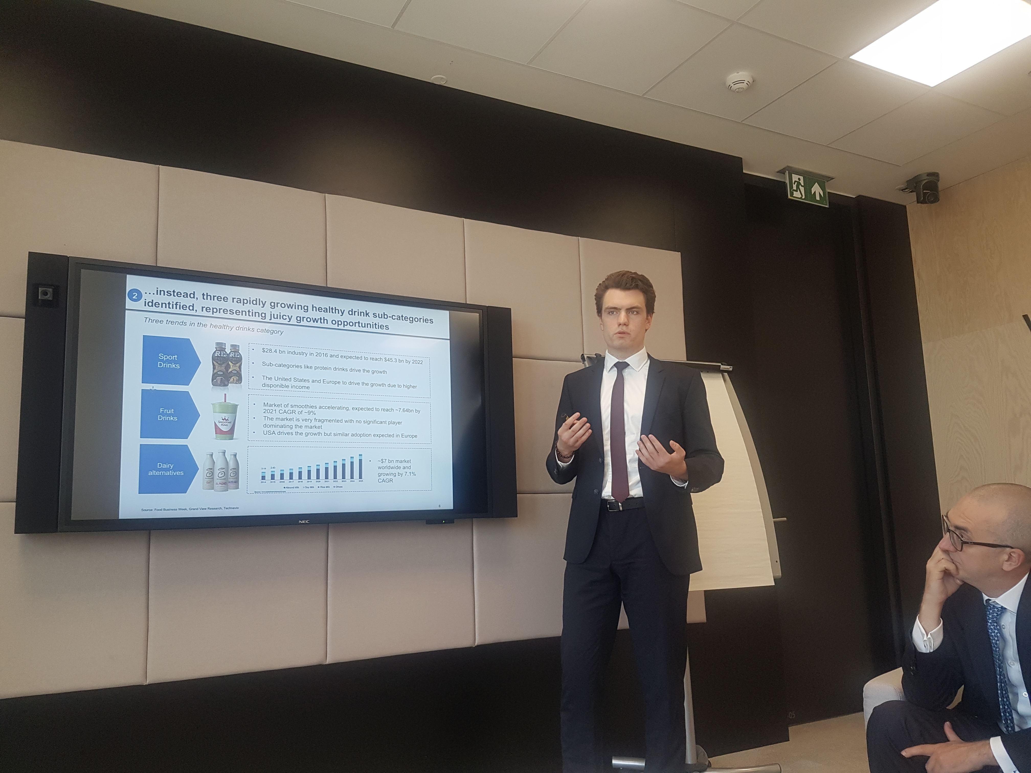
Nový formát souborné zkoušky
Od akademického roku 2020/2021 bude mít souhrnná závěrečná zkouška z vedlejší specializace NextGen Consulting podobu řešení případové studie formou „open book“. Ta bude následně prezentována před komisí, která bude vystupovat v roli fiktivního klienta.
Klíčové elementy souborné zkoušky:
Postavená na situační či případové studii
Příprava prezentace formou „open book“ s časovým limitem 3 hodiny
10ti minutový pitch před komisí, která bude složena z akademiků a firemních partnerů

Slide 18
Přidejte se k nám!
Ladislav Tyll
Academic director of International study programmes at Faculty of Business Administration
https://fba.vse.cz/
ladislav.tyll@vse.cz

